Slide 1
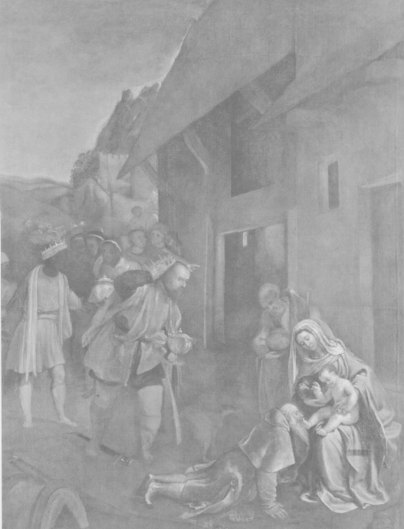
Lorenzo Lotto, Adorazion di Magi, 1554-55, olio su tela, Loreto. Museo della Sacra Casa.

